Slide 1
Concetto di Sistema Informativo
Componente Team | Coinvolgimento gruppo di lavoro (team) | Basato su un modello | Comprende dati e informazioni | Insieme di procedure | E' slegato dal supporto dove vi sono le info.
Carta Stefano | “gruppo e risorse umane partecipa alla finalizzazione di un progetto” |  |  | “partendo da procedure organizzative”
Bertulu Giovanni | “il tutto deve essere funzionale [..] come il lavoro in team” |  | “consentono la gestione delle informazioni” | “caratterizzato da un insieme di procedure”
Desogus Omar |  |  | “composto da tutte quelle informazioni maggiormente umane” | “La manutenzione di un sistema informativo nell'ISW subisce una formalizzazione”
Argiolas Alessandro |  |  |  | “L'ISW si occupa delle modalità organizzative con cui devono essere svolte le attività del sistema informativo”
Carta Fabio |  | “Un sistema informativo si basa su un modello” | “comprende dati e informazioni”
Zucca Luigi |  |  |  |  | “Il sistema informativo è slegato dal supporto in cui è contenuta l'informazione”

Slide 2
Risposte mattoni2 - Gruppo01 - TeamSoftwareRevolution
Gruppo01 TL: Carta Stefano Brand: Team Software Revolution- # Comp.7
Mattoni2 #componenti presenti ________7__________ 04/04/2016
Quesito | Numero Risposta Errate | Numero Risposta Esatte | Punti Totali | Media
1 | 0 | 7 | 7 | 1,00
2 | 1 | 6 | 5,75 | 0,82
3 | 0 | 7 | 7 | 1,00
4 | 2 | 5 | 4,5 | 0,64
5 | 2 | 5 | 4,5 | 0,64
5 | 1 | 6 | 5,75 | 0,82
7 | 3 | 4 | 3,25 | 0,46
8 | 4 | 3 | 2 | 0,29
9 | 1 | 6 | 5,75 | 0,82
10 | 1 | 6 | 5,75 | 0,82
11 | 2 | 5 | 4,5 | 0,64
12 | 0 | 7 | 7 | 1,00
13 | 2 | 5 | 4,5 | 0,64
14 | 1 | 6 | 5,75 | 0,82
15 | 6 | 1 | -0,5 | -0,07
Totale Punti | 79 | 72,5 | 72,5 | 0,48

Slide 3
Metrica
ISW – Gruppo 01
TeamSoftwareRevolution

Slide 4
Componenti del team:
Carta Stefano (Team Leader)
Carta Fabio
Argiolas Alessandro
Bertulu Giovanni
Desogus Omar
Fadda Luca
Zucca Luigi

Slide 5
Cos’è una metrica?
Una metrica è uno standard per la misura di alcune proprietà del SW.
Queste metriche possono dividersi in due distinti insiemi:
Esterne
Interne

Slide 6

Di cosa stiamo parlando?
Le metriche esterne (di prodotto) stabiliscono le caratteristiche principali legate allo sviluppo del SW:
Costi
Tempi
Produttività
Il tempo è denaro!

Slide 7
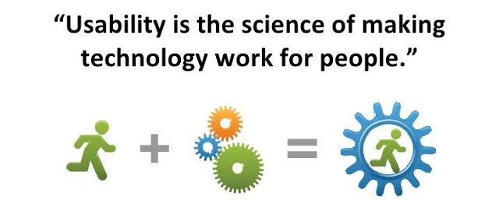
Di cosa stiamo parlando?
Le metriche interne (di processo) permettono la valutazione del SW in termini qualitativi:
Funzionalità
Manutenibilità
Usabilità

Slide 8

Perché il numero di righe di un programma non è una buona misura della complessità del programma?

Slide 9
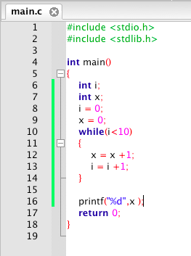
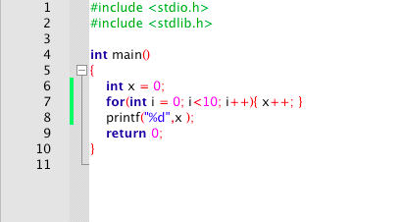
I programmatori possono avere diverse abilità e conoscenze, possono scrivere codice “diverso” ottenendo lo stesso risultato.
Lunghezza diversa, stesso risultato.

Slide 10
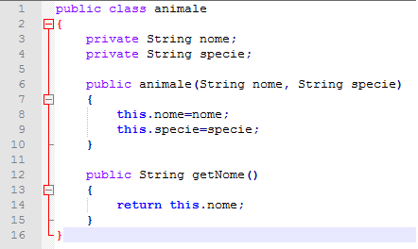
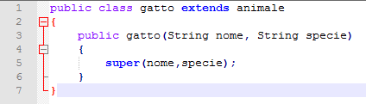
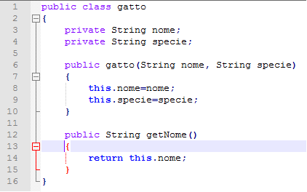
Un altro esempio: Object-Orient

Slide 11
Metriche per misurare la qualità del software:
Una buona metrica da poter adottare, in condizioni ottimali, è la valutazione della complessità computazionale e quindi dei tempi di risposta di un SW.
Il difetto è che questa può dipendere da fattori esterni quale per esempio la velocità del processore del computer e/o le memorie a disposizione.

Slide 12
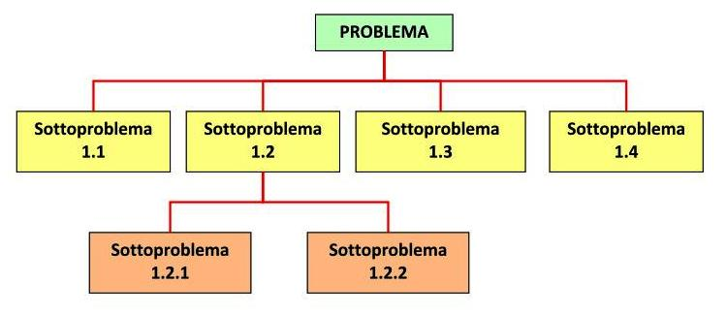
Un altra possibile metrica è la modularità, in quanto consente di suddividere un progetto software in un insieme di moduli (divide et impera).
Il deficit della modularità è dato dal fatto che a volte, visto che i diversi moduli possono essere sviluppati da programmatori diversi, è possibile che si verifichino errori dovuti alla scarsa comunicazione tra i componenti del team.

Slide 13

Un’altra metrica è rappresentata dalla velocità di completamento di un’azione intesa come numero di task.
Non tutti gli utenti possiedono le stesse conoscenze informatiche, capacità fisiche e logiche.

Slide 14
Ogni problema nel software rappresenta una mancanza di valore e una opportunità per migliorarlo.
Classificare i problemi del software permette di affrontarli e risolverli.

Slide 15
Classificazione degli errori SW
Requisiti difettosi
Errati o incompleti
Incomprensione cliente-sviluppatore
Errori progettuali
Mancanza di specifiche, errori algoritmici
Errori durante il testing
Testing affrettati, correzione parziale degli errori
Errori di documentazione
Documentazione parziale o inesistente

Slide 16
Tecniche per determinare la quantità di errori in un prodotto SW:
Un errore o bacco (in inglese bug) rappresenta un "difetto" che si ha nell'esecuzione di un programma o di un prodotto software, quando, per certi tipi di dati in ingresso, si ha un funzionamento diverso da quello voluto.
Una tecnica che permette il rilevamento di questi bug è il Testing.

Slide 17
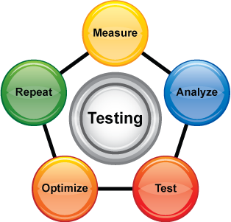
Testing
Questa tecnica consiste in un collaudo del prodotto software, ovvero nell'eseguire una serie di esperimenti al fine di minimizzare la probabilità (cercando di farla tendere a zero) di avere un malfunzionamento.
Più lungo e accurato sarà il Testing, più affidabile sarà il prodotto software.

Slide 18
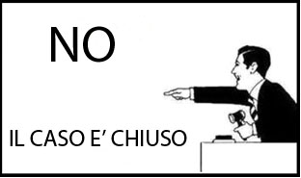
L’ISW è considerabile una disciplina scientifica esatta?
vi sono discipline che stanno ancora cercando di stabilire il proprio fondamento scientifico (discipline empiriche).

Slide 19

Analogamente all'ingegneria del software, tali discipline applicano tecniche sviluppate dai professionisti invece che dai teorici.
Ne è un esempio la psicoanalisi
La psicoanalisi appartiene alle
cosiddette pseudoscienze,
nelle quali i comportamenti
possono essere descritti attraverso un approccio empirico, dove i risultati ottenuti si basano sull’osservazione e non su teoremi.

Slide 20

TeamSoftwareRevolution
Grazie per l’attenzione

